Slide 1

蓝牙技术基础
杨宇锋
2017-01-02
提供全球新媒体端到端解决方案 打造一流增值运营服务平台
www.sdmctech.com

Slide 2

一、主要内容
蓝牙通讯模型
蓝牙射频协议
蓝牙设备发现与同步
蓝牙安全机制
链接参数
BlueDroid协议栈介绍
调试技术

Slide 3
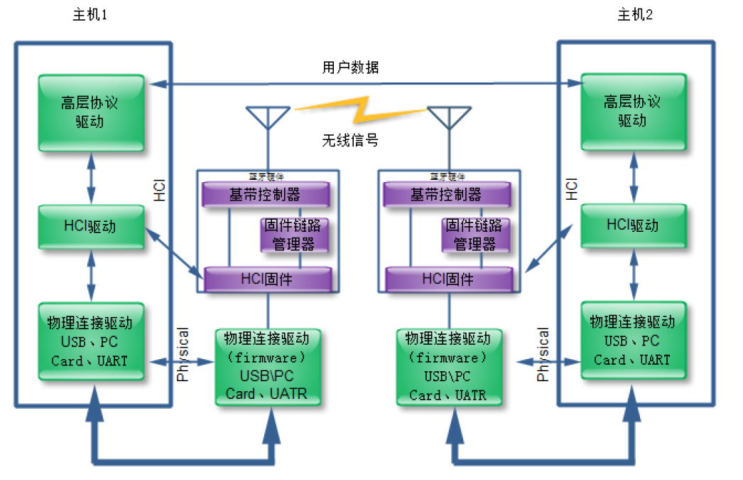
二、蓝牙通讯模型

Slide 4
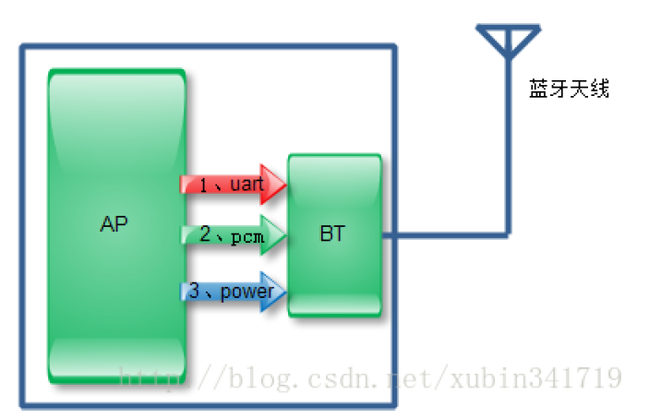
二、蓝牙通讯模型
1、数据流程
蓝牙协议是蓝牙设备间交换信息所应该遵守的规则。与开放系统互联（OSI）模型一样，蓝牙技术的协议体系也采用了分层结构，从底层到高层形成了蓝牙协议栈，各层协议定义了所完成的功能和使用数据分组格式，以保证蓝牙产品间的互操作性。
2、蓝牙模组与主机的电气连接
UART部分：串口，主要负责数据传输；有其他USB、SDIO、PC card等通信；
PCM部分：语言接口，用于通话时语音数据传输；
Power部分：电源管理和待机唤醒机制

Slide 5
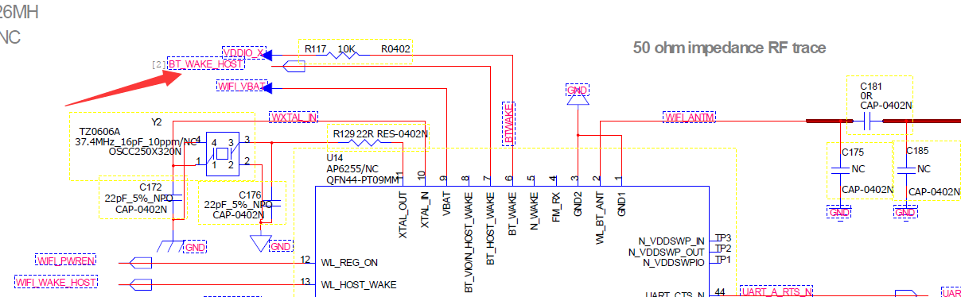
二、蓝牙通讯模型
3、待机唤醒原理
蓝牙唤醒的原理就是当蓝牙收到数据后，bt_host_wake这个pin会变高，从而唤醒系统，要使能broadcom蓝牙的唤醒功能，需要打开蓝牙芯片的LPM功能，并且需要保持蓝牙在休眠时能供电工作。

Slide 6
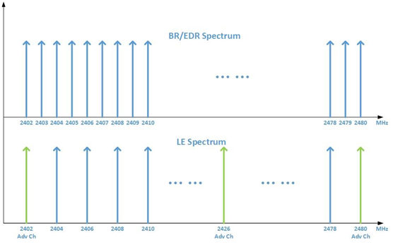
三、蓝牙射频协议
1、工作频率
蓝牙工作在2.4GHz ISM频段上，蓝牙采用跳频扩谱技术主动的避免工作频段受干扰
BR/EDR：79个信道，信道索引为0~78，覆盖范围为2400~2483.5MHz
BluetoothSmart：40个信道，信道索引为0~39，覆盖范围为2400~2483.5MHz，其中信道37、38和39为广播信道。

Slide 7
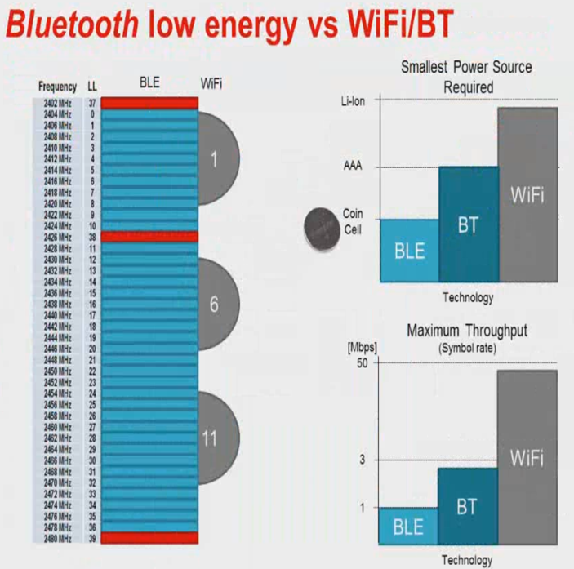
三、蓝牙射频协议
2、跳频方式
由主设备决定跳频方式，从设备根据主设备提供的跳频方式，在一定误差范围内跳频。跳频速率为1600次/s,每个时间为625uS(1S/1600)称为一个时隙
3、BLE VS WIFI
蓝牙的部分信道与WIFI的部分信道有冲突
功耗
BLE/BT/WIFI

Slide 8
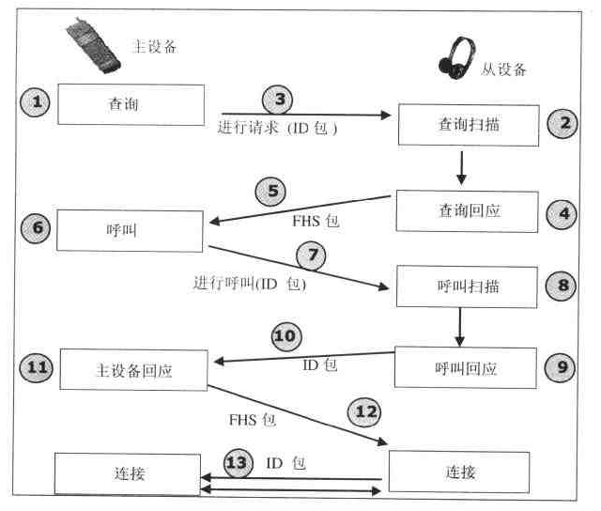
四、蓝牙设备发现与同步
2个主要工作状态：守候状态和连接状态
7个中间临时状态：寻呼状态、寻呼扫描状态、查询状态、查询扫描状态、主设备状态、从设备响应状态和查询响应状态

Slide 9
五、蓝牙安全机制
1、白名单
白名单（white list）是BLE协议中最简单、直白的一种安全机制。所谓的白名单，就是一组蓝牙地址；通过白名单，可以只允许特定的蓝牙设备（白名单中列出的）扫描（Scan）、连接（connect）我们，也可以只扫描、连接特定的蓝牙设备（白名单中列出的）。
LL Privacy机制是白名单（white list）机制的进阶和加强，它在白名单的基础上，将设备地址转变成Private addresses地址，以降低“小人E“窃得设备地址进而进行伪装的概率

Slide 10
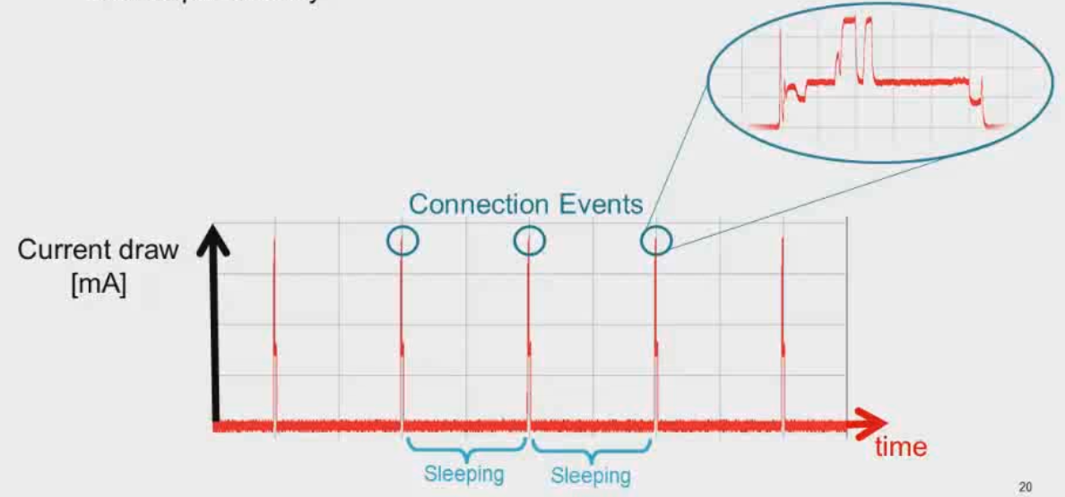
六、蓝牙链接参数
1、connection interval
两个连接事件之间的时间，单位是1.25ms，范围是7.5ms~4s
对系统的影响
功耗
数据交互频率
通讯时间

Slide 11
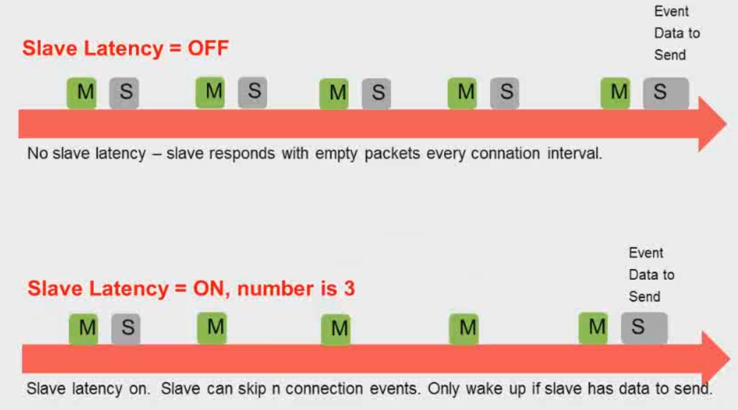
六、蓝牙链接参数
2、slave lantency
可以忽略主机发过来的连接事件的次数，其值范围为0~499
对系统的影响
功耗

Slide 12
六、蓝牙链接参数
3、supervision time out
允许断开链接的最长时间，单位是10ms，范围是100ms~32s，必须大于（1+slaveLatency）x （interval）
对系统的影响
回连时间

Slide 13
七、BlueDroid协议栈介绍

Slide 14
八、调试技术
1、抓系统打印
logcat
2、抓协议打印
btsnoop
3、抓空气包

